Slide 1
Hoạt động trải nghiệm
HOẠT ĐỘNG GIÁO DỤC THEO CHỦ ĐỀ:
GIỜ HỌC, GIỜ CHƠI

Slide 2


Slide 3


Slide 4
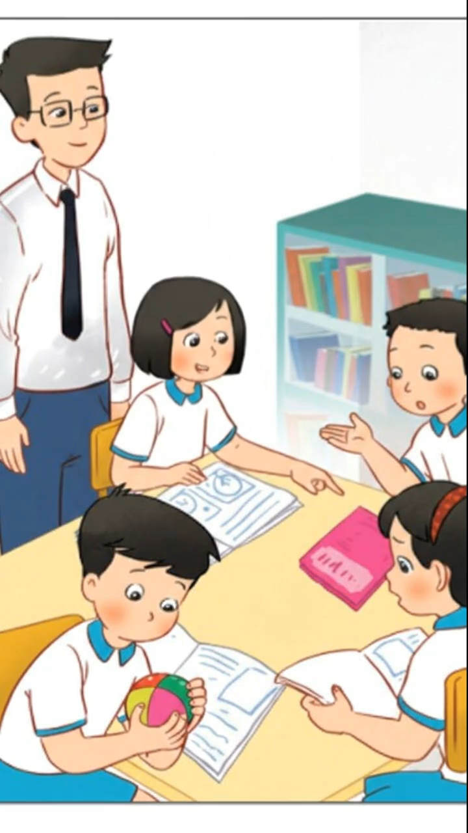
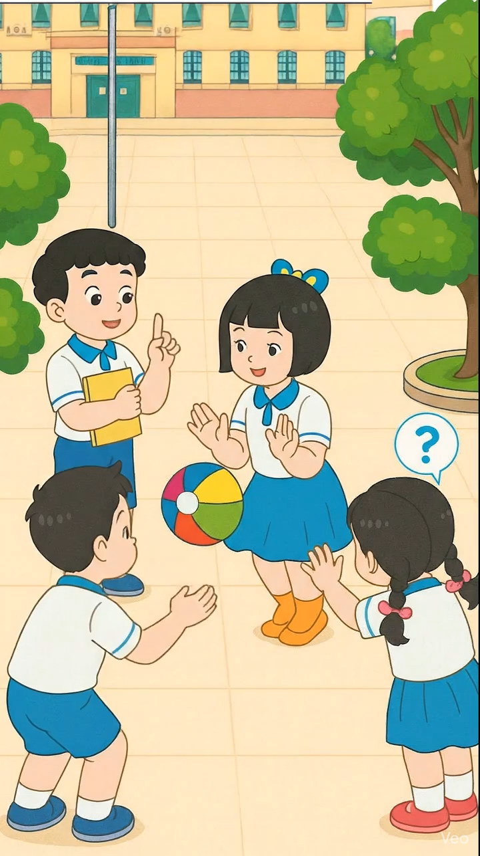

Slide 5
LIÊN HỆ VÀ CHIA SẺ
NHỮNG VIỆC EM NÊN LÀM TRONG GIỜ HỌC, GIỜ CHƠI

Slide 6
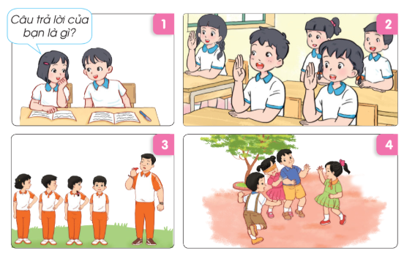

Slide 7
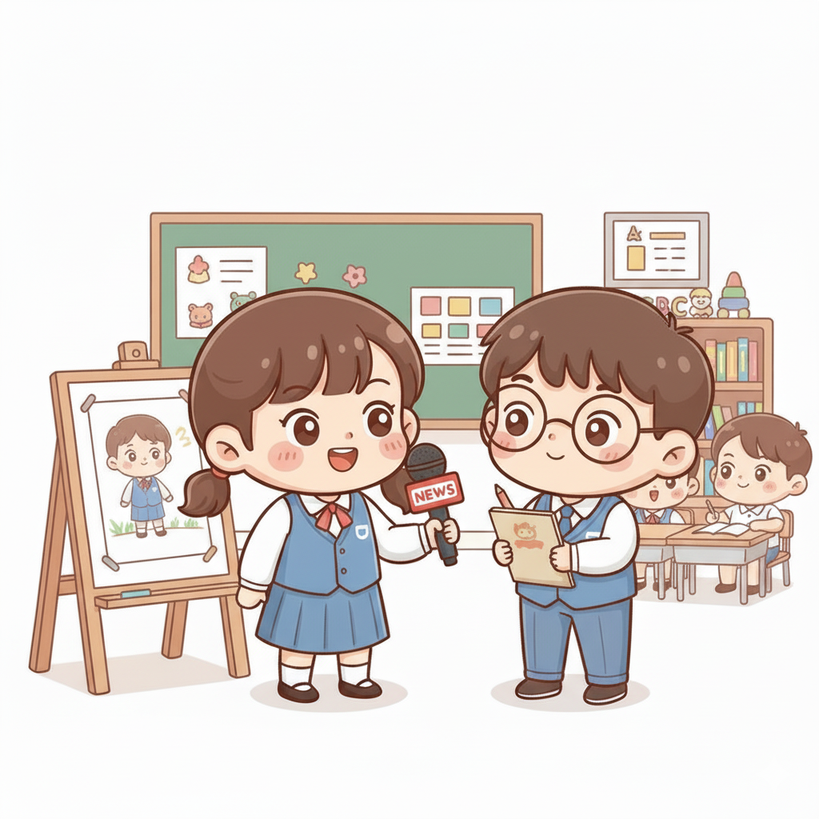
Theo bạn, chúng mình nên là những việc gì vào giờ học và giờ chơi?

